Slide 1
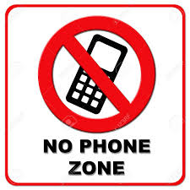
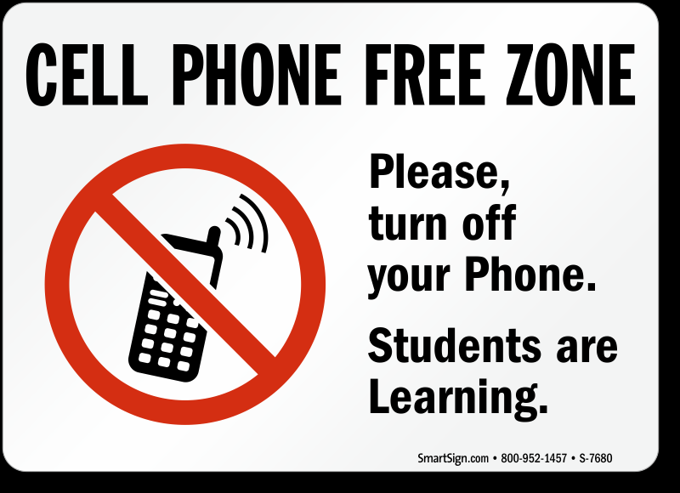
No phone week Mankolan yhtenäiskoulu
Kaikki Mankolan yläkoulun luokat haastetaan kännykättömään viikkoon. Tavoitteena on vähentää istumista ja lisätä sosiaalista ja fyysistä aktiivisuutta
Kaksi ensimmäistä päivää kaikki luokat toteuttavat haastetta.
Loppuviikon haasteen saavat ottaa vastaan kaikki halukkaat luokat.
Luokka, joka selviää haasteesta, pääsee osallistumaan arvontaan. Palkintona liikunnallisia palkintoja.
Viikolle järjestetään normaalia enemmän toiminnallisuutta liikkuvaksien ja opettajien toimesta. Esim: luokkien sisäsoutukilpailu, parkour-rata, pöytälätkätapahtuma, leuanvetokilpailut, opettajien ja oppiaiden väliset haastepelit
Teemaviikon päättää lauantain Pop-up Pihapelitapahtuma koululla jonne kutsutaan koulun oppilaita perheineen.

Slide 2
Viikon ohjelmarunko (suunnitelma)
Maanantai 12.2. tiedotus ja paljon toimintaa välitunneille
Tiistai 13.2. laskiaistiistai
Mäenlaskutapahtuma
pöytälätkäpäivä
Keskiviikko 14.2. ystävänpäivä
Luistelutapahtuma paussilla
Torstai 15.2.
Leuanvetokisat
Perjantai 16.2 opettajat
vastaan oppilaat haastepeli
Koko viikon ajan:
Kuntosali ja paussi auki joka päivä
Pelipajoja välituntisin
Luokkien soutukilpailu
tanssipelipaja

